Slide 1





《编剧概论》第三讲
戏剧性情境的设置
厦门大学 王晓红

Slide 2
构建人物的内心世界
实现人物的成长转变
设置有力的戏剧情境
把握人物的自觉意志
统一人物的行动/动作
构建人物的内心冲突

Slide 3
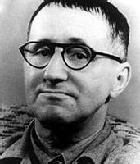
戏剧是人生境遇的体验和认知。编剧思维的一个重要部分，就是寻找戏剧性的情境。
戏剧是一种科学的方法，剧院是检验人类在特定情境下的行为的实验室。
剧院就是一个实验室，剧作家进行戏剧创作，就类似于用戏剧情境为人物测试各种情感和精神空间的可能性，以此向观众扩展他们作为人类的经历。
——布莱希特

Slide 4
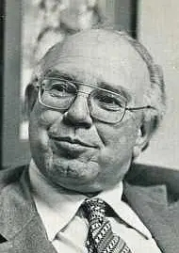
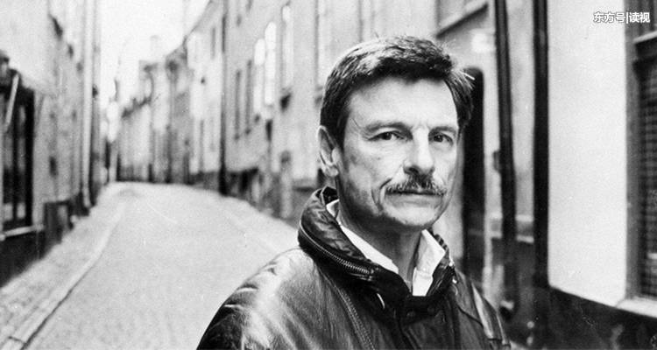
“戏剧不仅是人类的真实行为最具体的艺术的模仿，它也是我们用以想象人的各种境况的最具体的形式。”
——马丁·艾斯林《戏剧剖析》
让一个人置身于变幻无穷的环境中，让他与数不尽或远或近的人物错身而过，让他与整个世界发生关系，这就是电影的意义。
——安德烈·塔可夫斯基

Slide 5
情境是戏剧艺术的中心问题
戏剧是写人的,只有把人性放在具体的情境中，才能使其发生变异、得到展现、产生效应,让观众看到人性的复杂与丰富、多样与多变。
情境既是观众与剧中人物发生共鸣的媒介，又是对人物形象进行审美判断的前提。

Slide 6
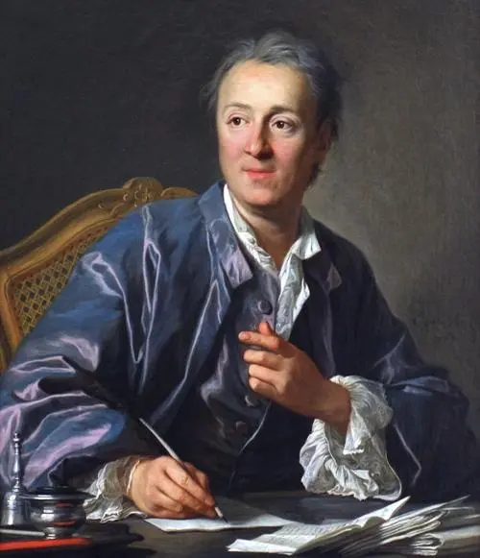
[法]狄德罗的“情境说”
首次把情境看作戏剧作品的基础。
狄德罗：“人物性格要根据情境来决定。”只有找准了情境才会让人物身处情境下的种种冲突中，从而表现出人物的性格，并推动剧情发展。

Slide 7
（1）情境应该成为戏剧作品的基础，在戏剧中，情境比人物性格更重要，因为人物性格发展取决于情境。
（2）强调情境与人物性格之间的冲突。在戏剧中，一个人物企图达到他的意图就应该与其他人物的意图发生冲突，这种冲突所包含的矛盾关系，才能使得人物性格得到充分展示。（欲望与良知、情与法、理智与情感、忠孝难两全……）
（3）情境由各种人物关系组成的。

Slide 8
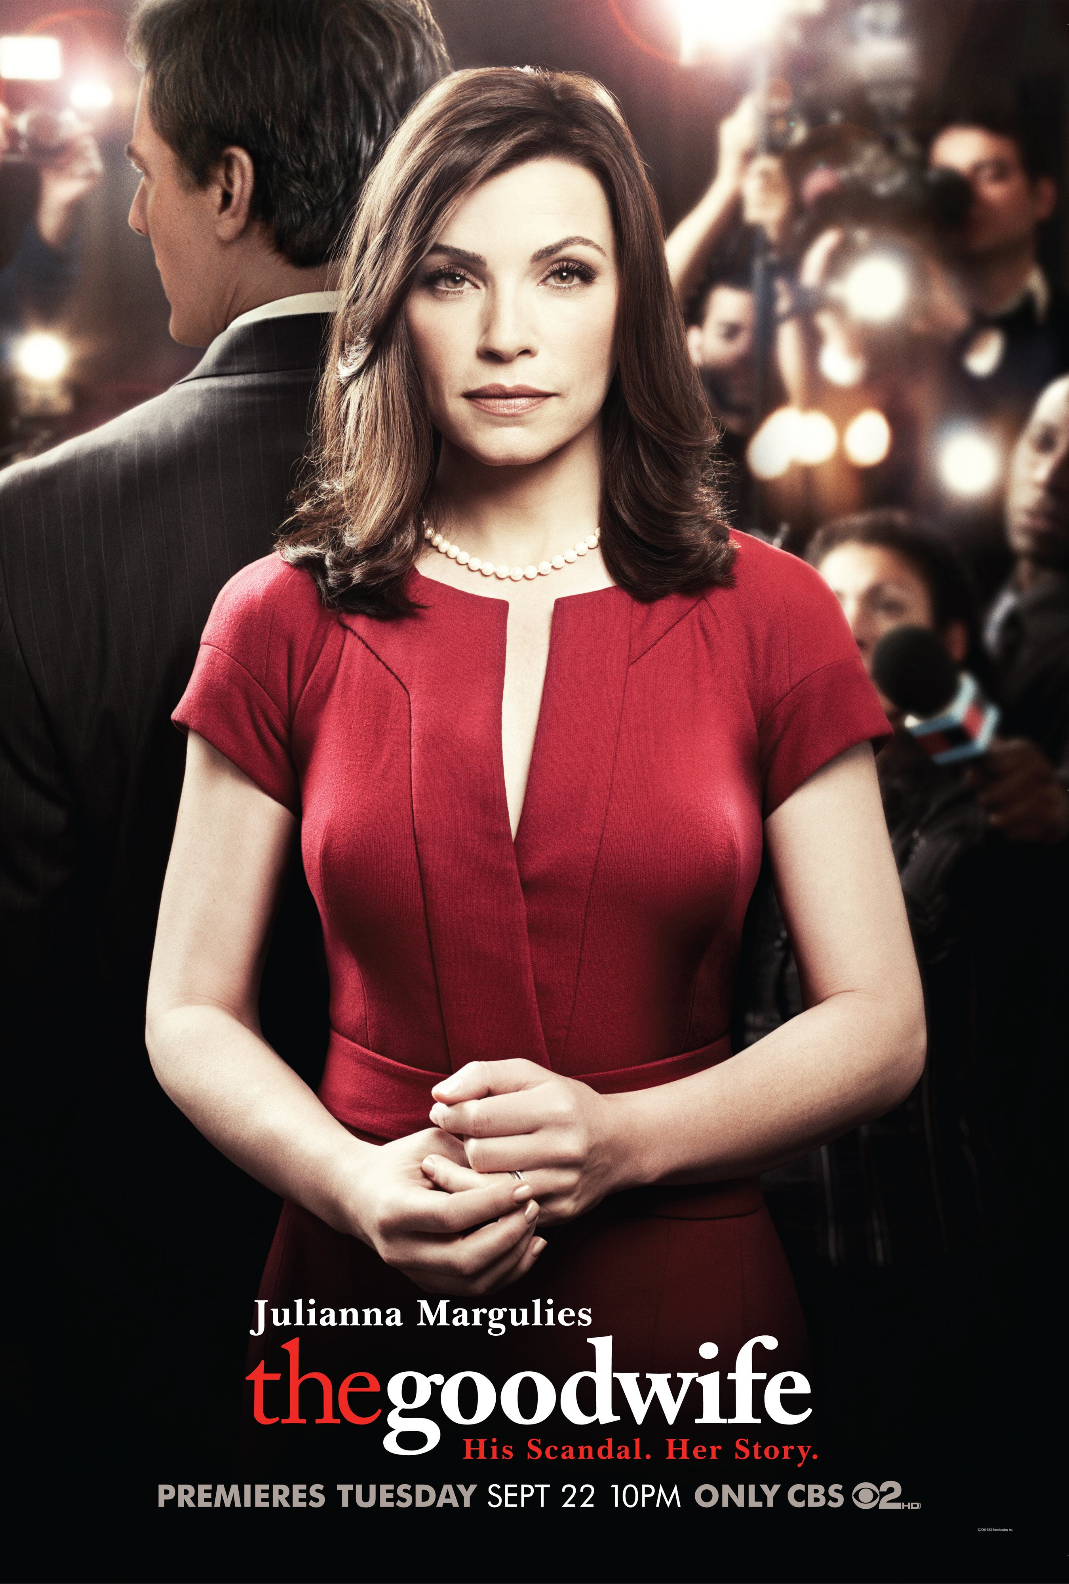
情境设置与开场设计
《傲骨贤妻》ALICIA的成长
尽快进入戏剧情境
戏剧情境要凸显主角
戏剧情境的首尾呼应
共7季（156集）第一集开场3分钟—最后一集最后5分钟

Slide 9
戏剧是行动的艺术。
先有戏剧行动还是先有戏剧情境？
行动五要素：WHO WHAT WHY WHEN WHERE
“戏剧情境”是促使戏剧人物产生特有动作的客观条件，是戏剧冲突爆发和发展的契机，也是戏剧情节的基础。
戏剧情境是关涉到戏剧本质的要素，与戏剧冲突、戏剧场面、戏剧结构等相比较，它在戏剧创作中的地位和作用更为重要。

Slide 10
戏剧情境的三个构成要素
（一）特定事件——对人物发生影响的具体情况/事件
（二）特定环境——剧中人物活动的具体时空环境
（三）特定人物关系——有定性的人物关系

Slide 11
（一）特定事件
戏剧人物的戏剧行动都起源于某个具体事件的刺激或诱发，作为戏剧基础的戏剧动作与事件密切相关。
不是所有发生的事件都是能构成戏剧情境的事件，这一特定的戏剧性事件必须是能够打破生活常态/平衡状态，揭开人物之间潜在的矛盾关系（冲突）、引发人物动作、改变人物关系和命运、推动剧情发展的事件。

Slide 12
事件与戏剧动作
莎士比亚在他的悲剧中，往往在开端部分安排了一个严重的事件，引出一场悲剧性的冲突，把主人公置于严峻考验的关头，从而打开通向人物内心世界的大门。
《哈姆雷特》克劳帝斯谋杀老丹麦王并夺妻篡位的事件。
《李尔王》这位大不列颠国王由于对自己的盲目自信，觉得抛弃权位之后，仍然能够享有至高无上的威严，于是，把王国分给了他的两个女儿。

Slide 13
作为戏剧基础的戏剧动作与事件密切相关，如果对每一个丰富有力的戏剧动作追本溯源，就会发现，这些动作都与特定的事件有关。
剧作家对事件本身有不同的理解与处理，往往是构成剧作不同风格的因素之一。

Slide 14
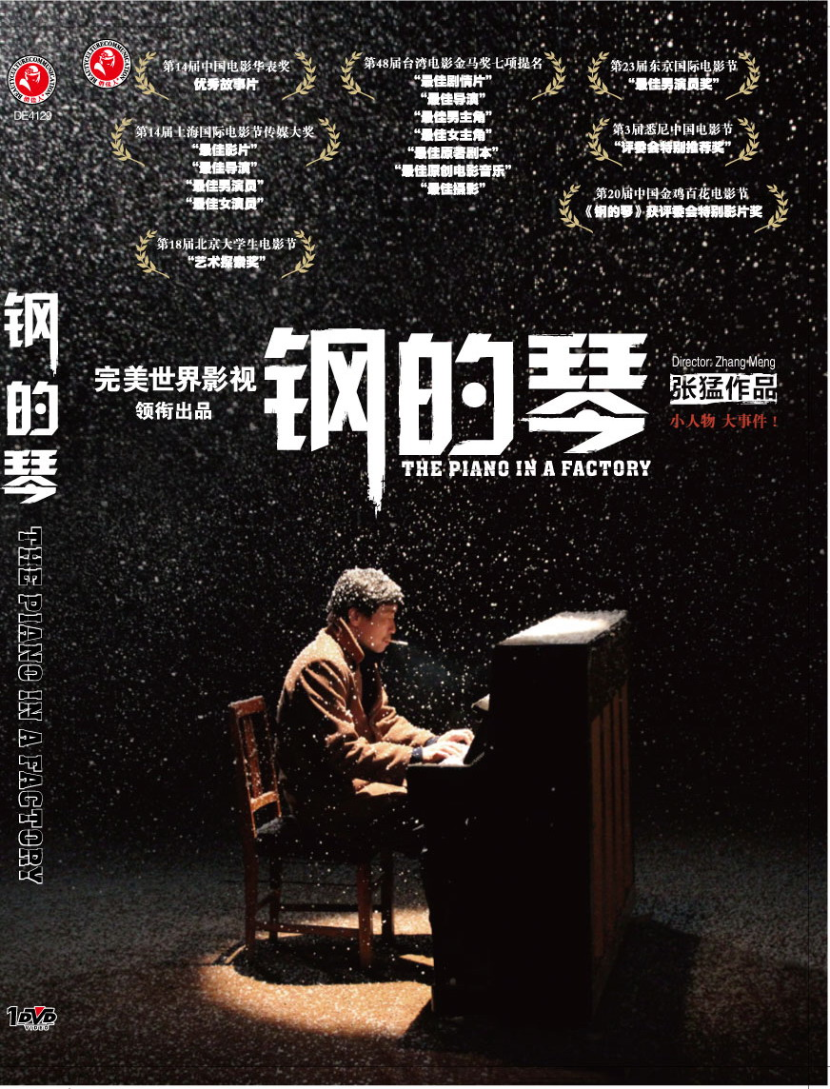
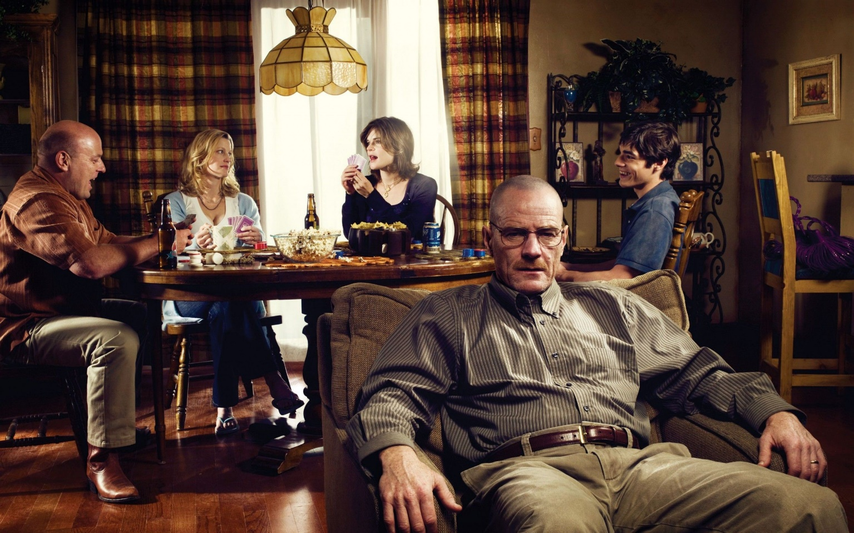
美剧《绝命毒师》
《钢的琴》

Slide 15

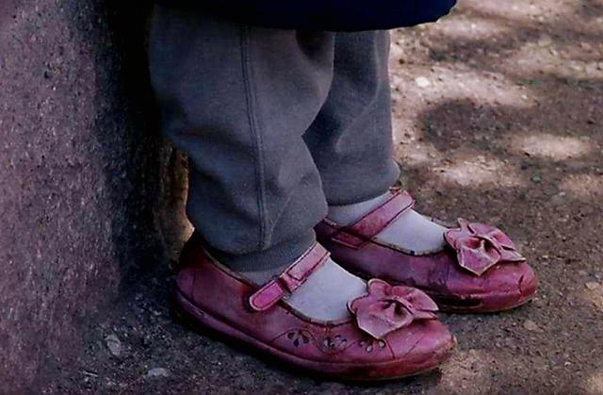
伊朗电影《小鞋子》

Slide 16
特定事件在剧中的安排
1）特定事件作为情节的开端存在，能够让人物突然面对发生的事件，进入戏剧情境，产生戏剧动作。《小鞋子》《钢的琴》《青春禁忌游戏》
2）有些特定事件是作为前史存在的。所谓前史，就是发生在大幕拉开之前，但对剧中人物能产生影响的事件。如《玩偶之家》娜拉向柯洛克斯泰借钱
3）以小事件（小冲突）开场，引出特定的重大事件（激烈冲突）。如《罗密欧与朱丽叶》以两家仆人的械斗开场
4）有些重大事件在幕启前和幕启后同时存在，两条线索并进。如《雷雨》《社交网络》

Slide 17
特定戏剧性事件作为情境的构成因素的作用
激化冲突：
1）特定事件刺激、推动人物产生特定动作以完成情节构建；
2）特定事件使人物产生危机(生存危机、性格危机等)
3）揭露人物潜在的矛盾关系，激发、激化戏剧冲突；
4）特定事件将人物推入两难境地，促使人物在紧要关头作出判断和选择，从而显示人物的性格和灵魂。
例如：《哈姆雷特》《麦克白》《李尔王》《玩偶之家》

Slide 18
没有事件，没有事件的连锁，就没有戏剧，不管属于哪种体裁的戏剧。
——【苏】 玛·克尼别尔
这种事件是人物行动的来源，是激发人物产生某种思想和感情的条件，甚至往往成为人物一生中的转折点。

Slide 19
注意：戏剧的对象是人而非事
事实——事件
戏剧中单纯的事实并没有意义，只有对人物的内心产生刺激和推动力的事件，才是有价值和意义的事件，才能成为情境的构成因素。
事件的重要性在于，它们往往成为人物生活道路的转折点，成为打开人物内心世界的一把钥匙。事件的戏剧性并不在事件本身，而在于它引起的后果，在于它对剧中人物发生的巨大影响。

Slide 20
避免“只见事，不见人”
强调把事件作为戏剧情境的因素，并不意味着在剧本中去写事件的过程，特定事件只是作为构成戏剧情境的一种因素（即只是用一件事引出戏来），编剧应该着力表现的是：这一事件引起的人物关系的变化、发展，以及这一事件对于人物生活、命运发生的深刻影响。
“戏剧艺术的任务并非表现一个事件本身，而是表现事件对人们心灵的影响。”
在戏剧作品中，事件的价值和意义并不在于它的重要程度的大小，而在于它对主体心理影响的强弱。
戏剧《李尔王》《狗儿爷涅槃》
电影《钢的琴》《小鞋子》

Slide 21
人物要产生戏剧动作，事件往往是直接的推动力和刺激力，但事件仅仅是动作的外因，人物的动作究竟向何处发展，呈现出什么样的状态，就要取决于内因——个体的心理和性格。缺少了这个内因，人物就无法行动，即使有，也是盲目的。
剧作家对事件本身有不同的理解与处理，往往是构成剧作不同风格的因素之一。

Slide 22
（二）特定时空环境
从广义上说，所有的戏剧人物都是其周围环境的产物。
能够改变人物命运的环境才是戏剧性环境。
戏剧性环境决定了人物的成长和转变，环境对塑造人物、推动故事发展、营造冲突都起到促进作用。
剧中人物活动的具体时空环境。戏剧中动作、冲突的展开，事件的发生、发展和结束，都是在一定的时间和空间内完成的。
特定环境又有大环境（时代环境、社会环境等）和小环境（家庭环境、生活环境等）之分。
很多悲剧性人物往往是与环境格格不入的。
《立春》王彩玲 《钢的琴》陈桂林

Slide 23
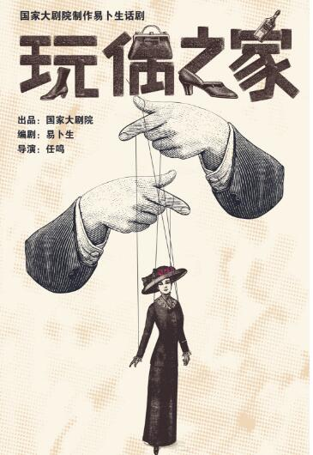

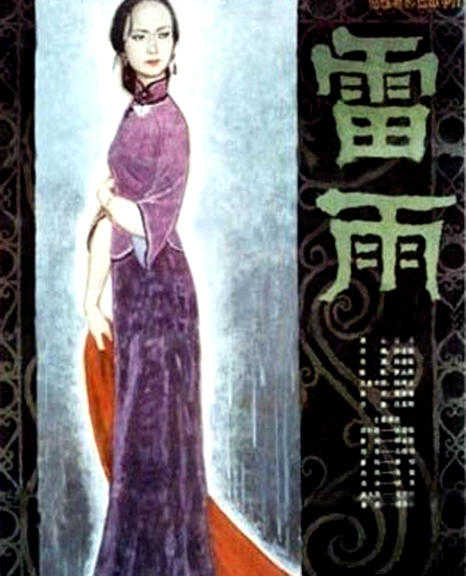

时代背景决定了人物的命运：两个经典女性形象视角

Slide 24
优秀的作品要从人物命运感受到时代的脉动、使得人物命运与时代问题密切相关，人物命运成为人性的探索、时代的隐喻。
压迫人物的戏剧性环境
新旧更迭的戏剧性环境
充满挑战的戏剧性环境
……
冲突强的时空设置：《窝头会馆》《寄生虫》

Slide 25
大环境：时代背景
跨时代变迁下人物的悲欢离合与命运
主要人物：戏剧人物一生中的几个横截面（传记性/家族戏）：《白鹿原》《长恨歌》/《活着》《霸王别姬》……
多史诗剧/长篇小说改编
群像人物：一群人物生活的横截面：《茶馆》《厕所》《窝头会馆》/《八佰》《我不是药神》《无名之辈》

Slide 26
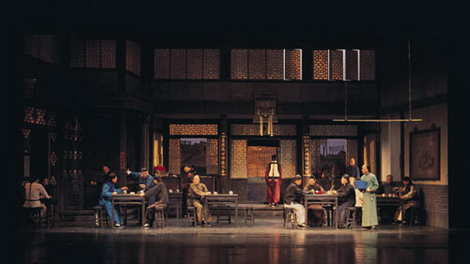
《茶馆》
第一幕
1898年，戊戌变法失败。裕泰茶馆开始营业，掌柜王利发兴致勃勃地张罗。
第二幕
民国初年军阀混战时期。裕泰茶馆渐趋衰落，茶馆主人王利发迎合潮流实行改良，却仍然难以维持。
第三幕
抗日战争胜利，国民党特务和美国兵在北京横行。裕泰茶馆更加破败，只有“莫谈国事”的纸条写得更多，字也写得更大。

Slide 27
《厕所》
《厕所》是以上世纪70年代、80年代、90年代三个时代的北京厕所为主线，描写了一个看厕所的人在这30年间和一些上厕所的人的接触，写出三代人的经历和变化
过士行编剧，林兆华导演
“蹲着的《茶馆》”
在人物、场景和戏剧冲突的作用下，厕所就变成了中国改革三十年，人们生存环境变化的集中体现。

Slide 28
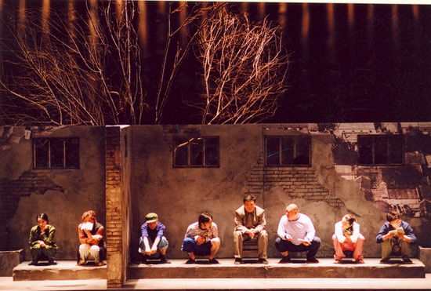
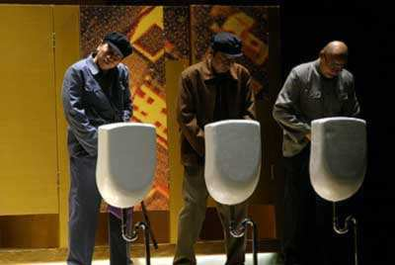
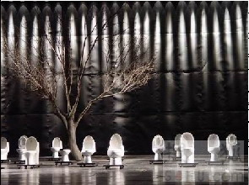
《厕所》
七十年代的灰砖蹲坑厕所，八十年代的收费厕所，九十年代的五星级豪华厕所。

Slide 29
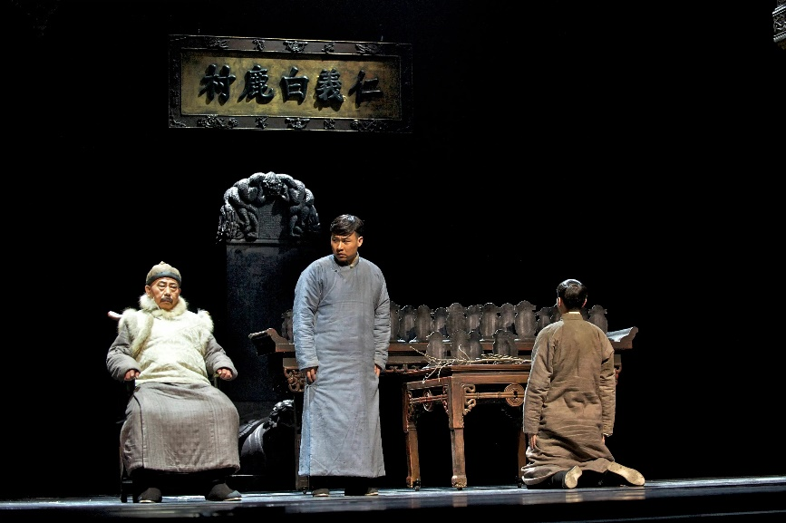
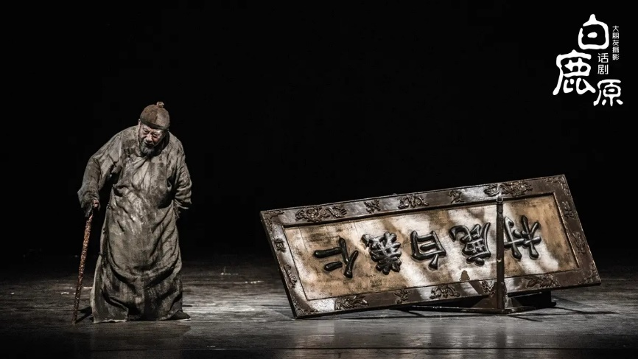
小环境：人物困境
具体的时空环境（小环境）虽然是情境中最基本、最简单的因素，但在剧中的交代一定要有具体的形象，要与人物和事件有联系。
《玻璃动物园》玻璃动物
《狗爷而涅槃》门楼
《白鹿原》祠堂

Slide 30
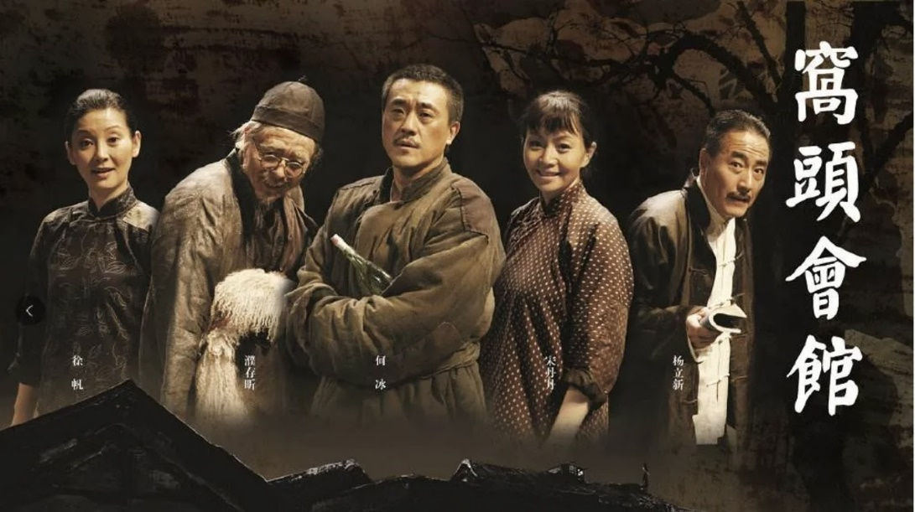
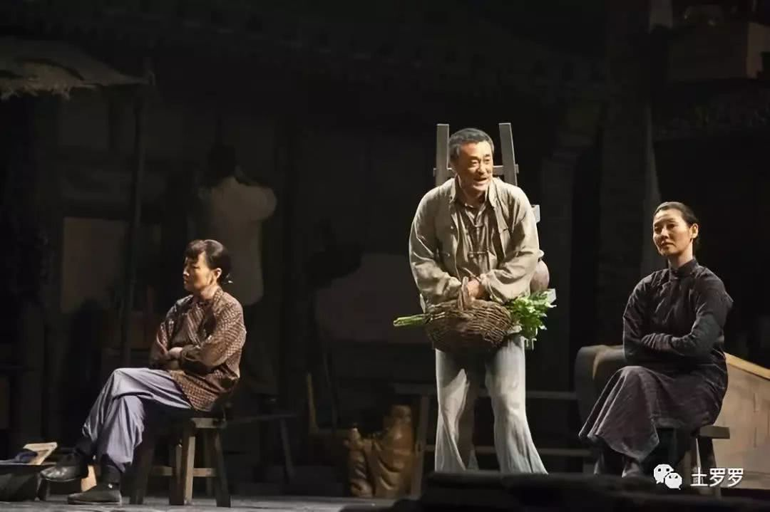
《窝头会馆》
“宗教之争”
北平解放前一年，北京一个叫窝头会馆的平民小院儿里
房东苑国钟
前清举人古月宗
保长肖启山
小院儿里见天儿掐架的两个女人，一个是曾经做过“暗门子”的厨子媳妇田翠兰（宋丹丹饰），一个是正骨医师的太太、和丈夫私奔至此的前清格格金穆蓉（徐帆饰），两个女人一个拜耶稣，一个拜弥勒佛，从开头儿掐到结尾，到了“生死”关头却又合作了起来……

Slide 31
时代背景/社会环境的舞台表现手段
暗场戏
重大事件/情节
音乐、舞美等
语言类型、风格、语境
说书人/叙述者
拼贴场景
……

Slide 32

《恋爱的犀牛》
制造世纪大钟
推销牙刷
恋爱训练课
世纪末议题
商品社会
“犀牛”与“爱情

Slide 33
（三） 特定的人物关系
环境、事件对人物内心产生影响的中介是人物关系。
一般意义上的人物关系：血缘关系、家庭关系、职业关系、敌友关系……
只有在特定情境中互相影响、彼此碰撞、产生冲突的关系/关系变化，才是戏剧性的人物关系。
戏剧性人物关系是戏剧情境的核心内容，也是戏剧情境中最具活力、最能带来戏剧性的因素。
“三角关系”

Slide 34
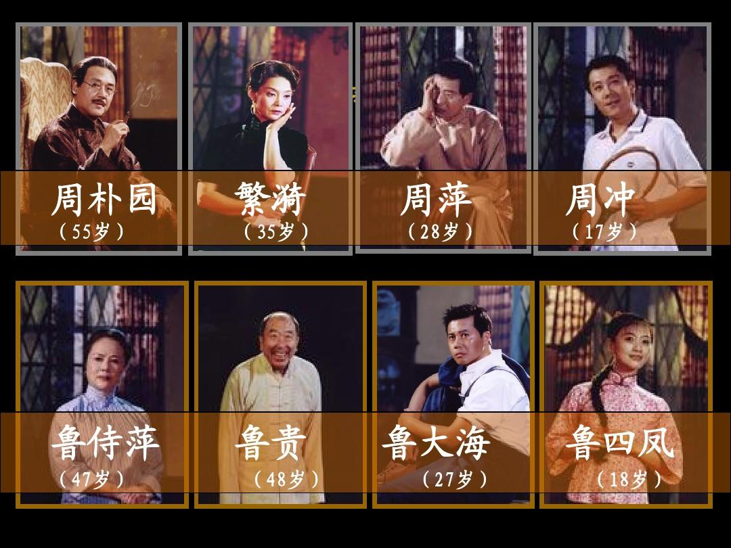
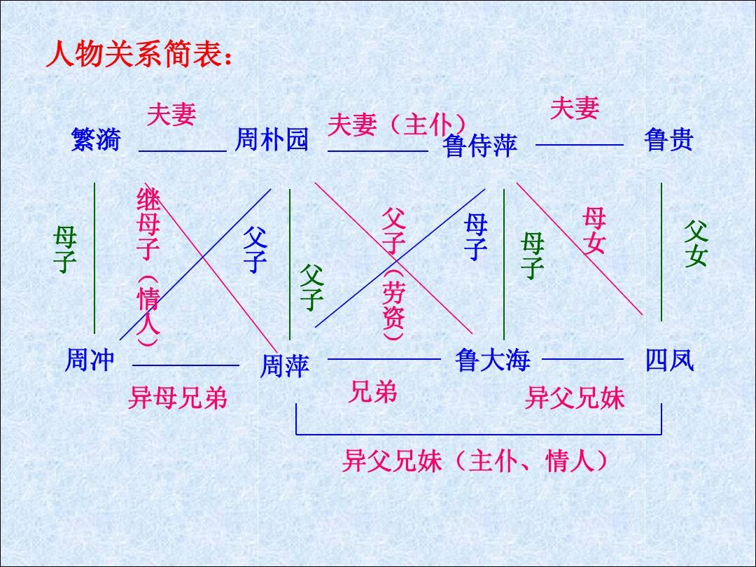
《雷雨》

Slide 35
人物关系的实质：心理关系和性格关系
特定的人物关系是戏剧性的存在基础，它真正的实质内容是人物的心理和性格关系。
在戏剧作品中，人与人之间存在着各种各样的关系，但无论什么关系，都必须影响人物的心理和性格，具体化为心理和性格上的关系，才能具有戏剧性。否则，这种关系只能局限于社会学的范畴，而社会学的抽象是没有戏剧性可言的。
《秋菊打官司》秋菊—村长关系的变化

Slide 36
人物关系的根本是性格关系，关系双方都应该是具有生动个性的人物，人物的交往体现为人物不同性格之间的交流和撞击，这样的人物关系才能真正成为“戏剧性存在的基础”。
剧作家设置特定人物关系时，必须为人物提供心理和性格上的依据。必须探究人物的心理和性格，看清这些心理和性格上的因素是如何受到环境的诱导，激发成特定的人物关系。

Slide 37
人物关系是戏剧情境最复杂、有力的部分
时代——物件——事件——人物
人物关系越紧密，戏剧情境带来的戏剧张力越强。
血缘关系带来的天然戏剧性
利益关系带来强烈的戏剧性
情感/心理关系带来的复杂的戏剧性
戏剧性人物关系能够激化矛盾，并使得矛盾复杂化

Slide 38
戏剧是“危机”的艺术，处境—困境—危境—绝境。
戏剧情境必须为戏剧人物有目标的行动设置阻碍。
特定环境带来的困境
发生事件带来的困境
人物关系带来的困境

Slide 39
戏剧性情境的要求
突发性
危机性
紧张性
激烈性
冲突性
丰富性
……

Slide 40
如何构建好的戏剧情境
情理之中，意料之外。
1.真实具体
2.强而有力
3.丰富多变

Slide 41
1.真实具体
在剧作中，人物面临的情况、环境越具体，对人物的影响也就越实在、越可信。同样，人物关系越具体，相互的影响也就越有活力。
人物关系的具体化，而要对人物关系进行具体而细微的编织，势必要深入到人物各自的心理和性格之中。
前提：真实，并且为后续人物性格呈现做足铺垫。
要求：具体，并且为后续行动发展发展做足铺垫。

Slide 42
2.强而有力
越具体越有力。构建强而有力的戏剧情境，有利于塑造和呈现戏剧性格（灵魂） 。
谭霈生：艺术形象作为反映生活的特殊形式，它本身就排斥抽象。在戏剧创作中，一切抽象的东西都没有容身之地。戏剧情境的创造，同样如此。
时间紧迫 《玩偶之家》《危情三日》
处境危急：生死关头、事关重大……
人物关系危机：对立与合作……
强而有力的戏剧情境能够制造步步紧逼、紧张紧凑的“危机”，戏剧中的危机仍然是“人的危机”、“性格的危机”。

Slide 43
3.丰富多变
情节设置要注意前后关联统一，且丰富而多变。前后关联能保证人物行动的统一。丰富多变的戏剧情境能够全方位展现人物性格，表现变化着的性格、欲望、思想、意志和情感，从而构建人物丰富复杂的内心世界，进一步挖掘人物的灵魂。
特定时空背景：《狗儿爷涅槃》——《活着》
特定行动/事件：《李尔王》——《小鞋子》
特定人物关系：《雷雨》周朴园逼繁漪喝药场景：四凤—周冲—周萍（下跪）

Slide 44

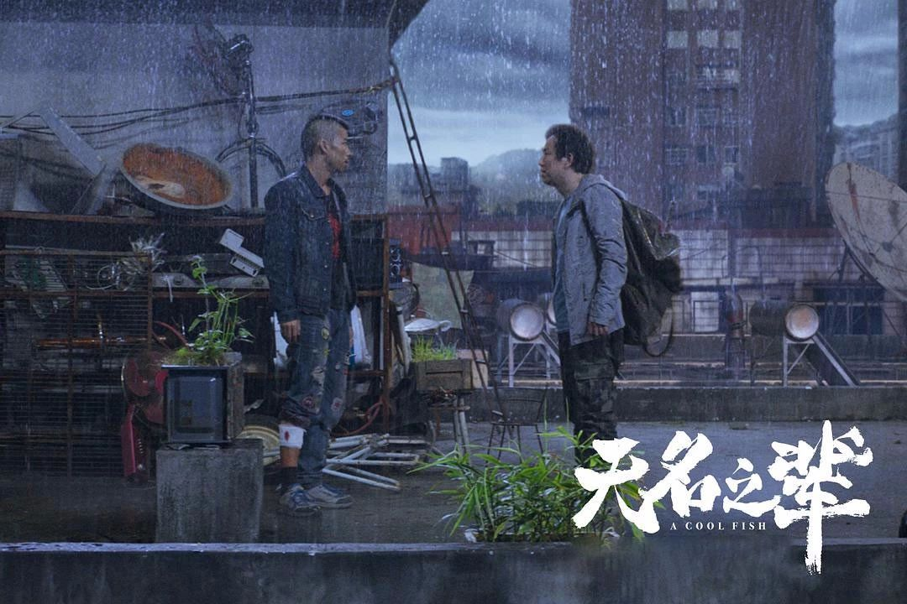
《末路狂花》
《无名之辈》

Slide 45
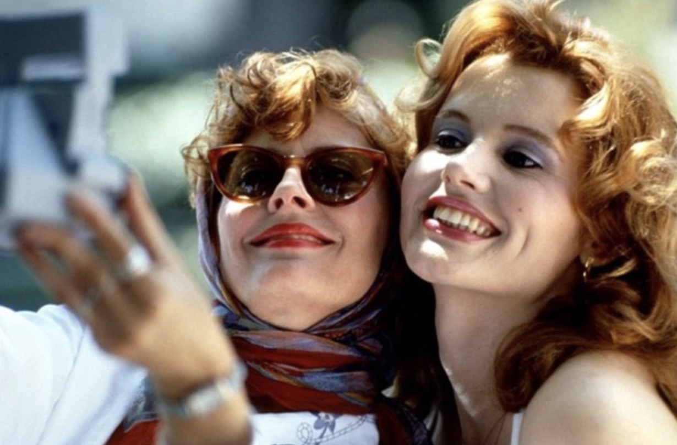
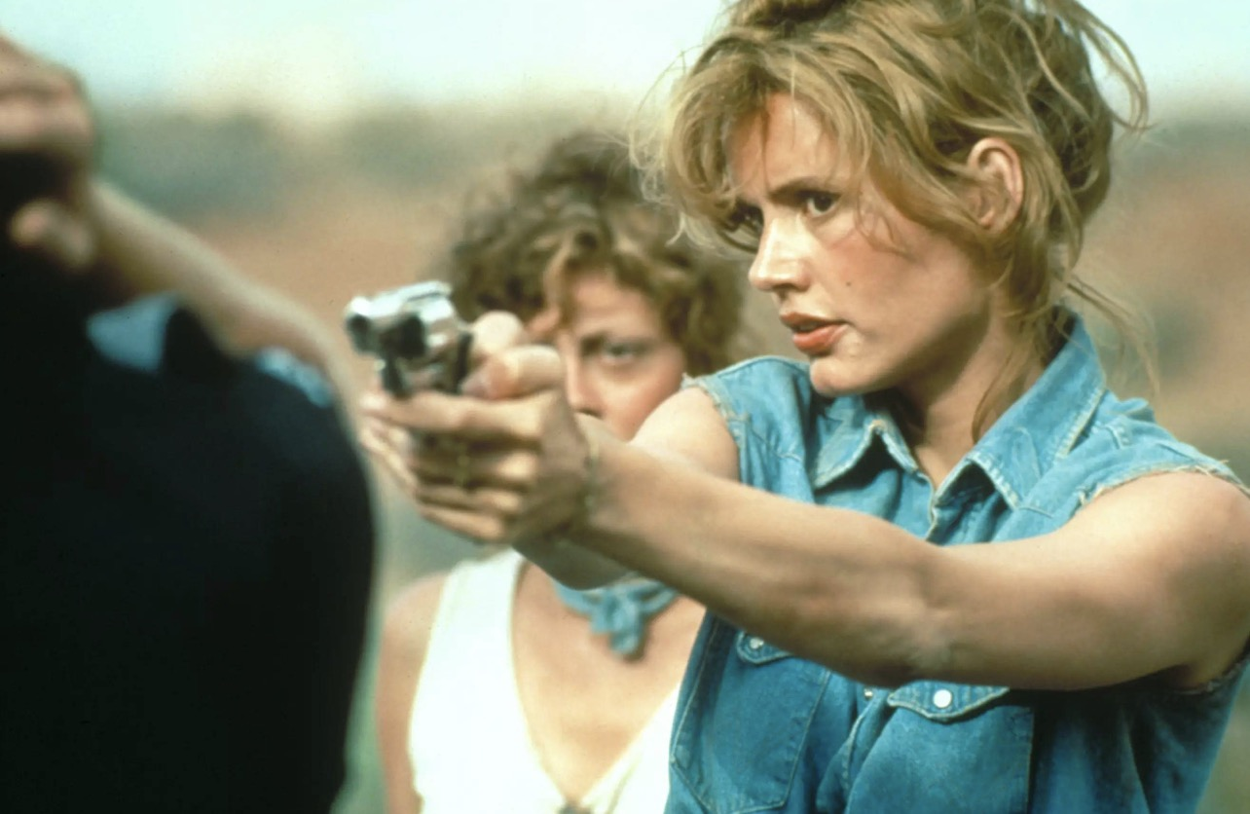

Slide 46
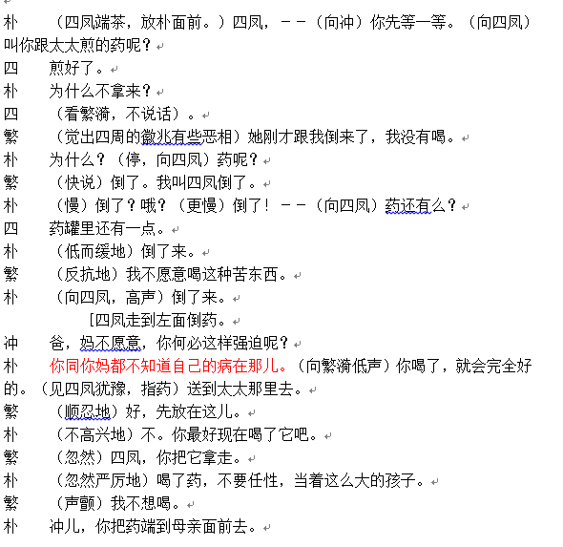

Slide 47
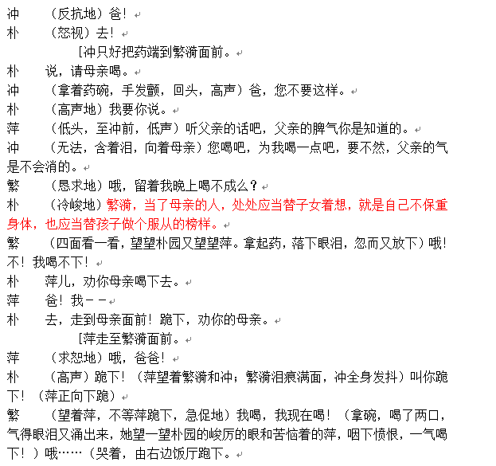

Slide 48
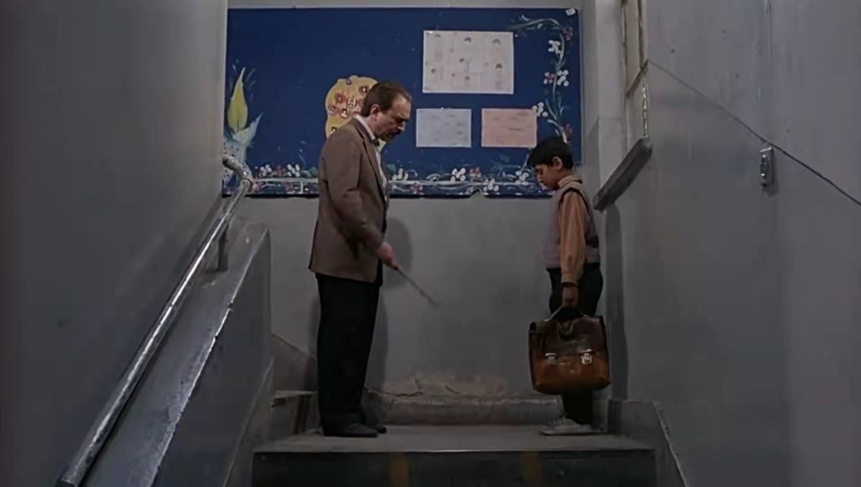
《小鞋子》
三次迟到，三次与教导主任的“交锋” ：
18:40-20:48 逃过一劫
25:25-31:30 严肃警告
42:10-46:00 勒令回家、老师说情
整部电影围绕着“鞋子” 展开人物行动，阿里的困境不断强化，人物的命运也引起观众的担忧。即使“换鞋”这个动作段落，编剧也让阿里不断陷入困境、看到希望、再次陷入困境……
在人物行动的过程中，阿里的人物形象也越来越丰满动人：懂事、善良、有担当、有信仰……
如找到鞋子时，却发现女孩的父亲是盲人，并且家庭也十分困难，兄妹二人相对无言，那一眼让人五味杂陈。

Slide 49
戏剧情境与人物性格
我总是从写人物着手，一旦掌握了他性格的各个方面，剧中的场景、全剧的效果就会自然而来，不会是我焦虑。 ——易卜生
戏剧的一切技巧问题间接地都是为了有效、全面地表现人物性格。
情境与性格的冲突
情境与性格的多重性
戏剧情境展示人物与他人的冲突以及人物自我的冲突

Slide 50
情理之中，意料之外
注意：情节与情境的“反转”
“讲故事最重要的一个词就是：但是。”
不考虑情理之中的意料之外都是编剧在耍流氓。
“我预判了你的预判……”
剧本杀

Slide 51
对于剧作家来说，戏剧情境的选择与构建关乎一出戏的成败，关乎一出戏的质量高下，剧作家在情境方面的构建力、把控力也是要求得最严格的，这是戏剧这种艺术样式所要求的。
对于演员来说，演员创造角色的基本任务，就是弄清“规定情境”，对它进行判断，对人物进行“设身处地”的体验。通过有机的行动过程和动作体系，展现出“典型环境中的典型性格”。
对于观众来说，观众欣赏戏剧，是感受到人物所处的情境，通过自己对剧中人物“设身处地”“身临其境”的体验，对演员的表演进行审美感受与审美判断，与人物产生共鸣。

Slide 52
情境、动作、冲突三者的辩证关系
特定的环境和情况，作用于剧中人物，使人物之间潜在的矛盾关系被揭露出来，这样，矛盾中的人物产生特定的动作，使矛盾爆发为冲突。这就是情境、动作与冲突之间的辩证关系。

Slide 53
戏剧情境建构意识的重要性
1.创作准备：观察日常生活的视角与方式
戏剧是人生境遇的体验和认识
编剧思维的一个重要部分，就是寻找戏剧性的情境
《教父》《立春》《我不是药神》
2.创作题材：题材与文体的选择
作为叙事艺术，小说、戏剧、电影都在寻找戏剧性的情境。只是因艺术样式不同具有不同艺术的美学特质和艺术思维。
3.创作人物：戏剧情境是塑造人物的关键
4.创作秩序：整体的结构布局、创作动机、思想与哲理（隐喻性）

Slide 54
课后思考
哪一部战争片让你震撼？为什么？
选择一部戏剧情境设置好的作品，思考原因。
尝试从你的生活中寻找适合作为创作起点的戏剧情境。

Slide 55
戏剧情境创作练习
一个相对封闭的空间
一段相对集中的时间
三个人物以内
注意情境变化
题材自选
需要一句话梗概
字数4000-6000

